Slide 1
Современные спортивно-оздоровительные системы физических упражнений

Slide 2
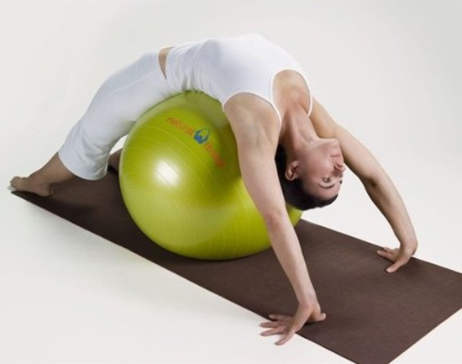
Современные спортивно-оздоровительные системы физических упражнений. К современным спортивно-оздоровительным системам физических упражнений по формированию культуры движений и телосложения относятся: ритмическая гимнастика, шейпинг, степ-аэробика, слайд-аэробика, велоаэробика, аквааэробика, бодибилдинг (атлетическая гимнастика) и др. Учащиеся старших классов с удовольствием занимаются многими из них, поэтому необходимо расширить знания учащихся и дать им конкретные рекомендации по самостоятельным занятиям.

Slide 3
Ритмическая гимнастика — это разновидность гимнастики оздоровительной
направленности, основным содержанием которой являются общеразвивающие упражнения, бег, прыжки и танцевальные элементы, исполняемые под музыку. Ритмическая гимнастика развивает силу и гибкость, улучшает телосложение, координацию движений, развивает чувство ритма, способствует развитию грациозности, свободы движений, повышает физическую работоспособность. Тренирующий эффект достигается при 2–3 занятиях в неделю продолжительностью 30–45 мин.

Slide 4
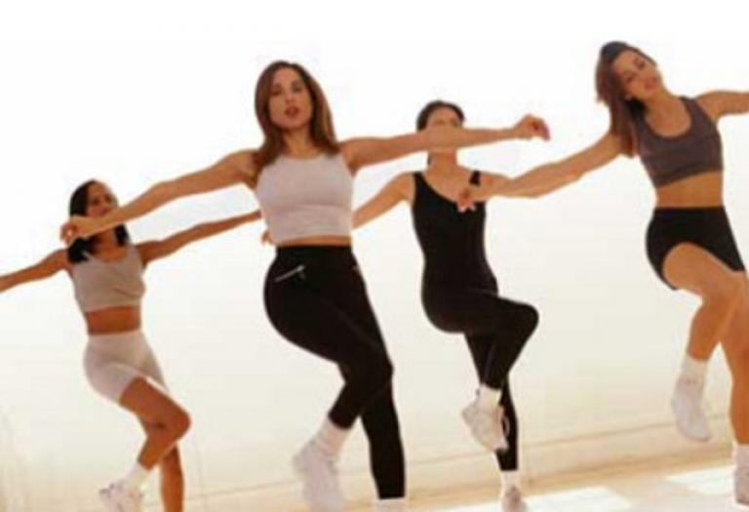

Slide 5
Степ-аэробика — это система физических упражнений с использованием степ-платформы с изменяемой высотой. Выполняя под музыку различные шаги, танцевальные движения, быстрые переходы, часто меняя ритм и направление движений, можно получить нагрузку, равноценную беговой тренировке. При регулярных занятиях улучшается работа сердечно-сосудистой системы, повышается выносливость.

Slide 6
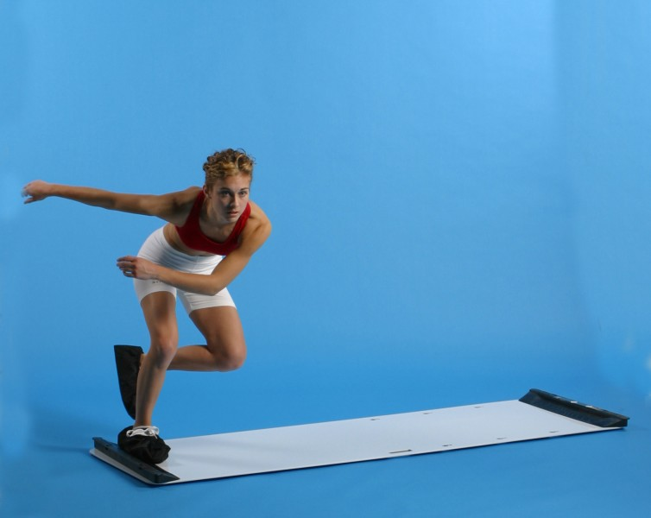
Слайд-аэробика — это система физических упражнений на специальной гладкой дорожке длиной 183 см и шириной 61 см. Занимающиеся надевают особую обувь и носочки, встают на слайд и скользят по дорожке, имитируя движения конькобежца, лыжника или роллера. Слайд-аэробика позволяет повысить общую выносливость, развивает силу мышц ног, корректирует форму бёдер.

Slide 7
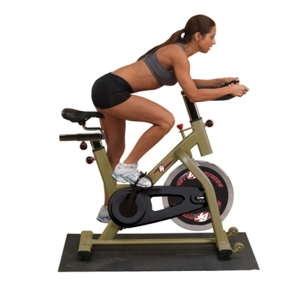
Велоаэробика — это тренировка на велотренажёре под музыку и видеосопровождение. Велоаэробика незаменима для полных лиц, она разгружает суставы и прекрасно сгоняет лишний жир.

Slide 8
Аква-аэробика — это система физических упражнений в воде, выполняемых под музыку, сочетающая элементы плавания, гимнастики, стретчинга, силовые упражнения. Она способствует более эффективному снижению веса, повышает выносливость, улучшает координацию движений. Для занятий нужны специальные приспособления: аквапояс, позволяющий удерживать тело в вертикальном положении на глубокой воде, акваперчатки, аквагантели и акваштанги, аквастеп, эластичные бинты, ласты, дощечки, обручи, отягощения, закреплённые на запястьях или лодыжках. Аквааэробика улучшает деятельность сердечно-сосудистой и дыхательной систем, развивает физические качества, способствует коррекции телосложения, повышает уровень работоспособности, оказывает положительное влияние на психику человека.

Slide 9
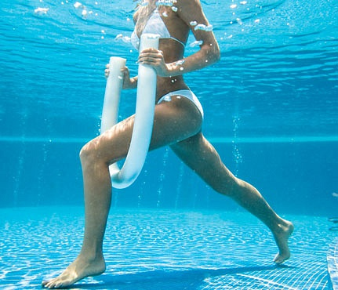
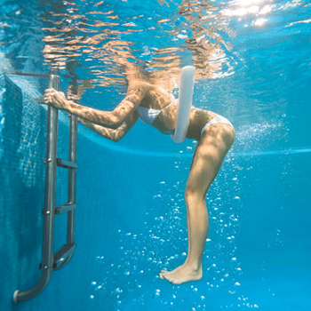
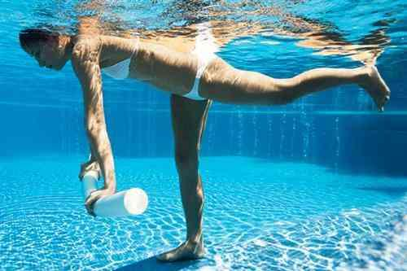

Slide 10
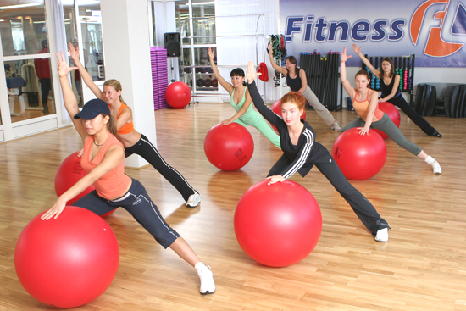
Аэробика - это система физических упражнений, энергообеспечение которых осуществляется за счет использования кислорода. К аэробным относятся только те циклические упражнения, в которых участвует не менее 2/3 мышечной массы тела. Для достижения положительного эффекта продолжительность выполнения аэробных упражнений должна быть не менее 20-30 мин. Именно для циклических упражнений, направленных на развитие общей выносливости, характерны важнейшие морфофункциональные изменения систем кровообращения и дыхания: повышение сократительной и «насосной» функции сердца.

Slide 11
Гигиеническая гимнастика — используется для сохранения и укрепления здоровья, поддержания на высоком уровне физической и умственной работоспособности, общественной активности.

Slide 12
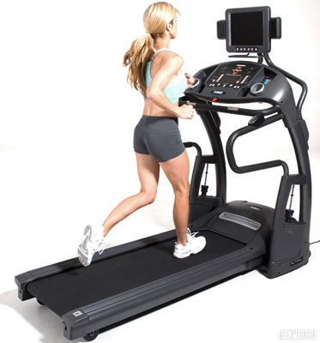
В настоящее время в оздоровительной физической культуре широкое применение получили различные тренажёры и тренажёрные устройства, которые помогают избавиться от лишнего веса, приобрести красивую осанку, укрепить сердечную мышцу и развить выносливость.
Всё большую популярность завоёвывают беговые дорожки. В первую очередь это связано с тем, что в больших городах загазованность воздуха настолько велика, что вреда от бега на открытом воздухе может быть больше, чем пользы. Кроме того, беговые дорожки, как правило, содержат мини-компьютер, выдающий полезную информацию. Они бывают двух основных типов: механические и электрические.

Slide 13
Будьте здоровы!

